Slide 1
Декоративный праздничный натюрморт с самоваром
Выполнила: МБОУ ДО «ДШИ» п.Депутатский, филиал пос.Усть-Куйга, преподаватель Тучинова Н.Ц.

Slide 2
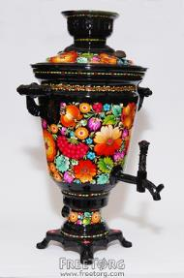
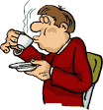
Русский самовар. Рисование с натуры постановки с самоваром

Slide 3
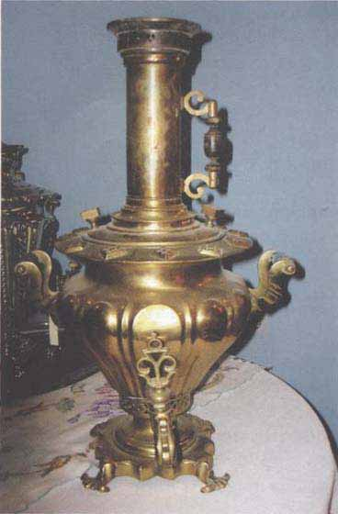
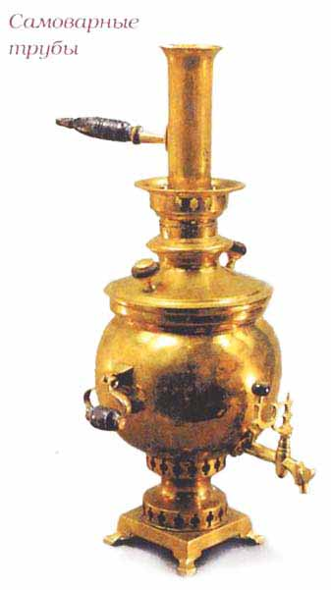
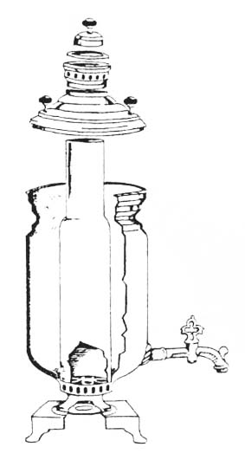
Владимир Даль
«Самовар- водогрейный для чаю сосуд, большей частью медный с трубой и жаровнею внутри»

Slide 4
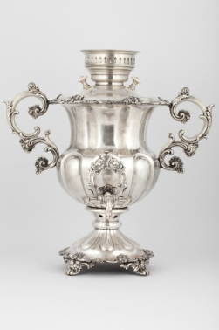
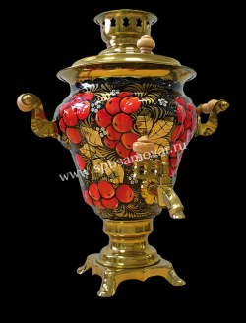
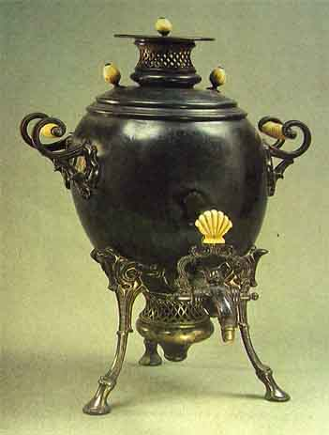
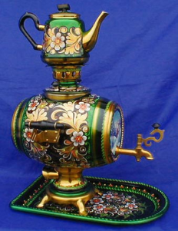
По названиям
Notes:
Шар, бочонок, груша, ваза, яйцо (репка, пламя, петух, паровоз, банка и т.д.)

Slide 5
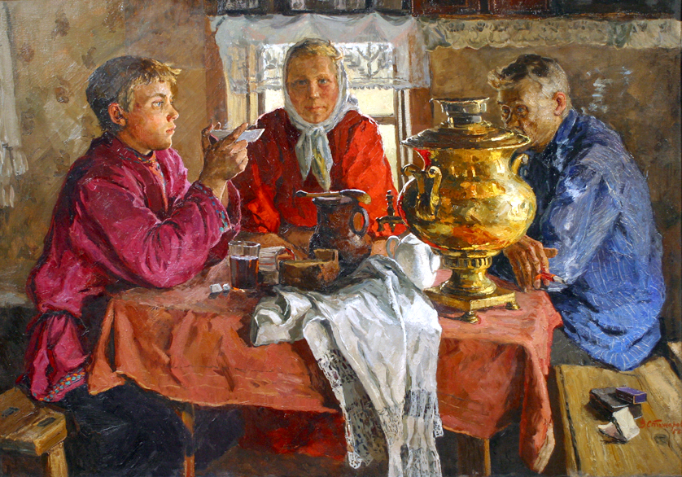
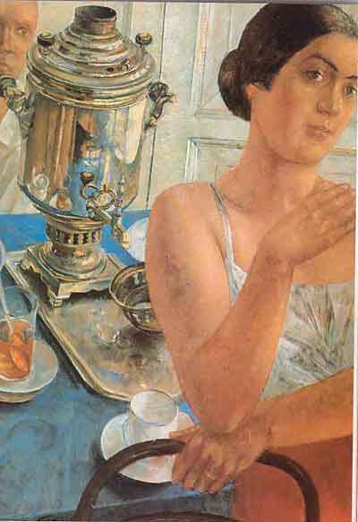
Картины художников с самоваром (живопись и натюрморт)

Slide 6
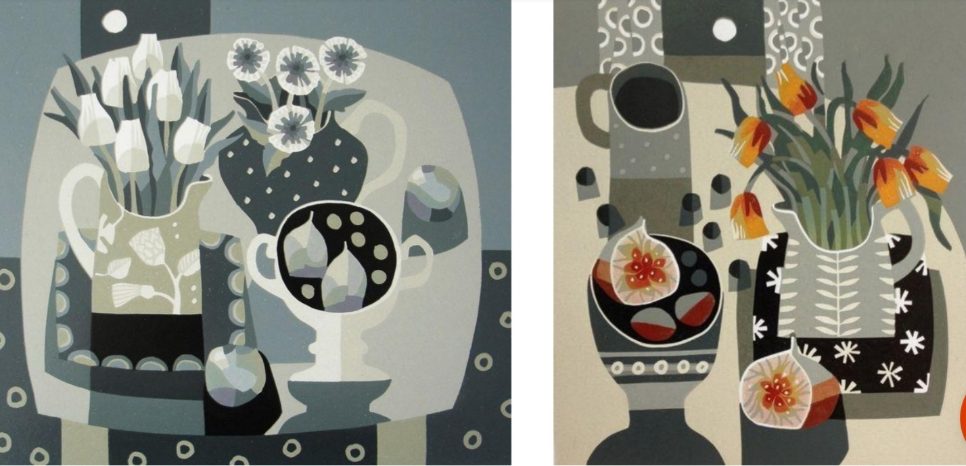
Декоративно-плоскостная композиция
Декоративная композиция - это стилизованное изображение, которое отличается от академического тем, что основным принципом его создания служит достижения максимальной выразительности изображаемого, т.е. достоверность отходит на задний план.

Slide 7
ЦЕЛЬ ТВОРЧЕСКОЙ СТИЛИЗАЦИИ
СТИЛИЗАЦИЯ-создание нового художественного образа, имеющего повышенную выразительность и декоративность
- ПРОСТОТА ИХ ФОРМ,
- ОБОЩЁННОСТЬ И СИМВОЛИЧНОСТЬ,
- ЭКСЦЕНТРИЧНОСТЬ,
- ГЕОМЕТРИЧНОСТЬ,
- КРАСОЧНОСТЬ
- ЧУСТВЕННОСТЬ.

Slide 8
Натюрморты

Slide 9
Использование контрастного контура

Slide 10
Использование цветного контура

Slide 11
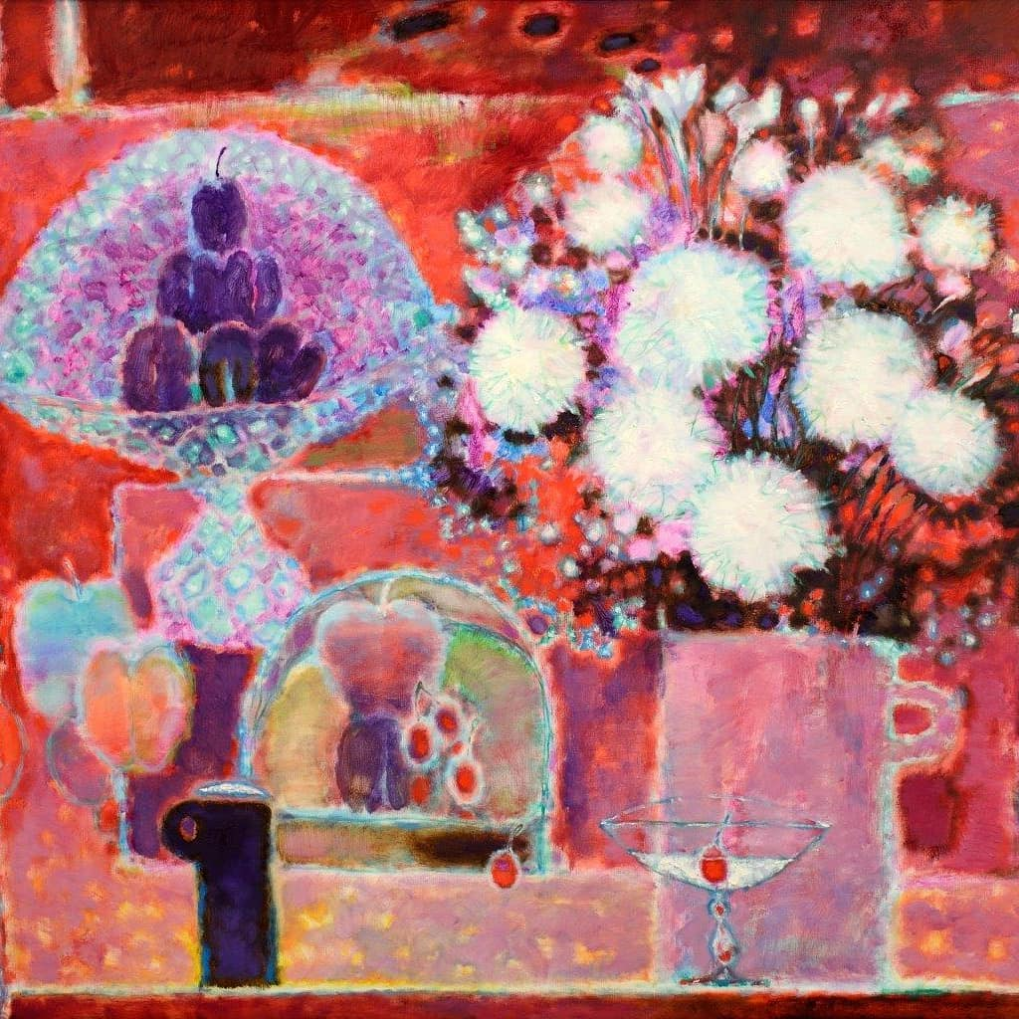
Светлый контур
Notes:
Работы И.Пугача Контур «Зелёная бутыль и облака.Сумерки», обрисовывающий предметы, может быть не только тёмным, тонкий светлый контур делает предметы плоскими. На второй-дополнительный по цвету, голубой контур.

Slide 12
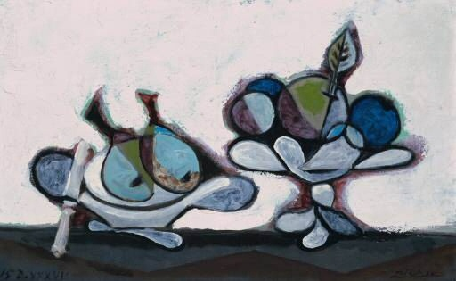
Натюрморты П.Пикассо с применением оверлеппинга

Slide 13
А Поль Гоген поместил на драпировке заднего плана всего два жёлтых цветка

Slide 14
Принцип мозаики и витража

Slide 15
Можно «превратить» натюрморт в мозаику при помощи крупных ярких раздельных мазков, как это сделал художник А.Матисс

Slide 16
Натюрморт А.Матисса с использованием орнамента

Slide 17
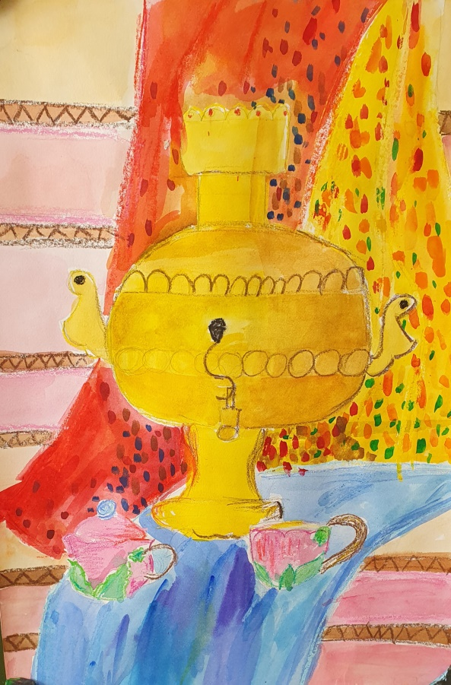
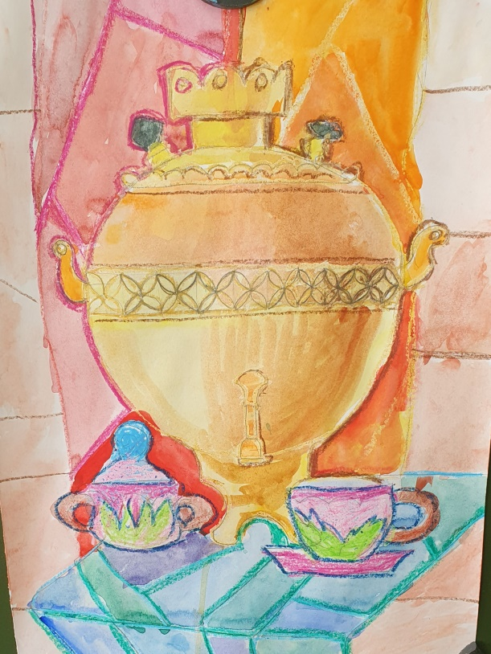
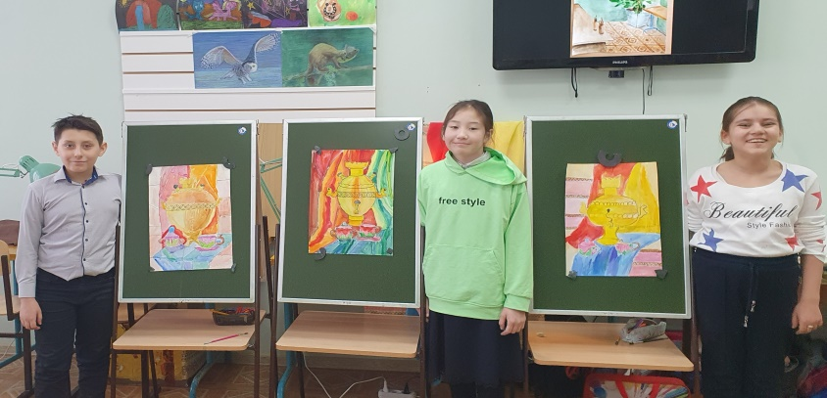
Работы учащихся

